Slide 1
CHÀO MỪNG CÁC EM ĐẾN VỚI MÔN
KHOA HỌC TỰ NHIÊN
GV: PHAN ĐẶNG HỒNG NHUNG | KHTN 6 – GIỚI THIỆU BỘ MÔN | 2023 - 2024
GV: PHAN VĂN BỈNH | KHTN 6 – | 2024 - 2025

Slide 2
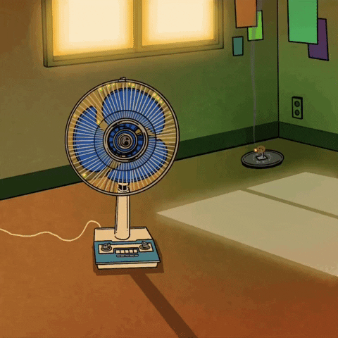
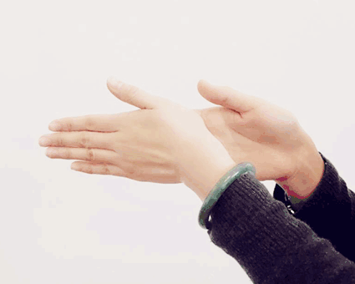
Hãy cho biết trong các hoạt động sau, các dạng năng lượng đã được chuyển đổi dưới dạng nào?
Điện năng → cơ năng
Cơ năng → nhiệt năng
Điện năng → quang năng
Cơ năng → âm năng

Slide 3
Năng lượng có thể chuyển hóa từ dạng này sang dạng khác. Vậy sự biến đổi giữa các dạng năng lượng này có tuân theo quy luật nào không?

Slide 4
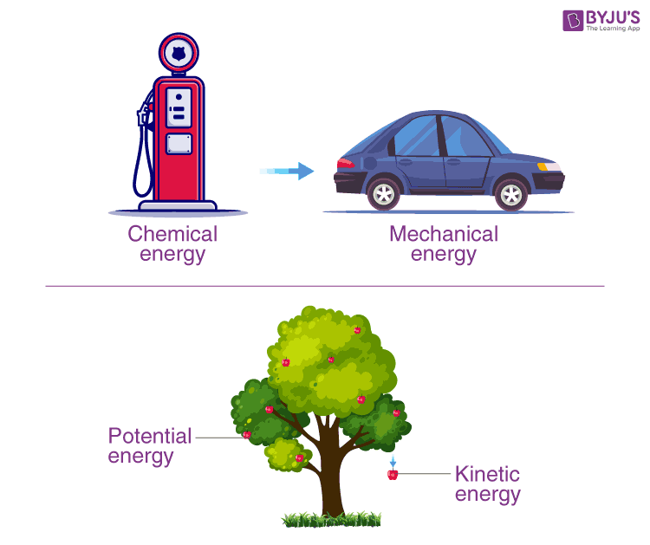
Bài 42. BẢO TOÀN NĂNG LƯỢNG VÀ SỬ DỤNG NĂNG LƯỢNG

Slide 5
MỤC TIÊU
Nêu được sự truyền năng lượng trong một số trường hợp đơn giản trong thực tiễn.
Lấy được ví dụ chứng tỏ năng lượng có thể chuyển từ dạng này sang dạng khác hoặc truyền từ vật này sang vật khác.
Nêu được định luật bảo toàn năng lượng và lấy ví dụ minh họa.
Nêu được năng lượng hao phí luôn xuất hiện khi năng lượng được chuyển từ dạng này sang dạng khác hoặc truyền từ vật này sang vật khác.
Đề xuất được biện pháp để tiết kiệm năng lượng trong các hoạt động hằng ngày.

Slide 6
I. BẢO TOÀN NĂNG LƯỢNG
II. NĂNG LƯỢNG HAO PHÍ TRONG SỬ DỤNG
III. TIẾT KIÊM NĂNG LƯỢNG

Slide 7
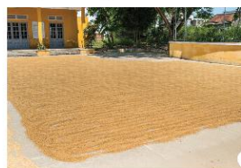
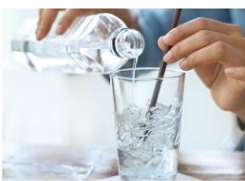
PHIẾU HỌC TẬP SỐ 1
Hãy cho biết vật (đối tượng) truyền năng lượng và vật (đối tượng) được truyền năng lượng trong các hình sau:
Người truyền năng lượng cho xe đẩy.
Mặt Trời truyền năng lượng cho hạt thóc.
Nước truyền năng lượng cho viên nước đá.
Năng lượng có thể truyền từ vật này sang vật khác

Slide 8
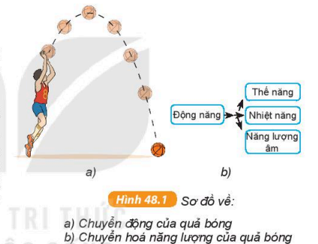
Một quả bóng rổ được ném lên cao, sau khi đạt đến điểm cao nhất, nó rơi xuống đất rồi nảy lên.
+ Khi bóng đi lên, động năng chuyển hóa thành thế năng.
+ Khi bóng rơi xuống, thế năng chuyển hóa thành động năng
+ Khi bóng chạm mặt đất và phát ra tiếng, một phần năng lượng chuyển thành nhiệt năng và âm năng.

Slide 9
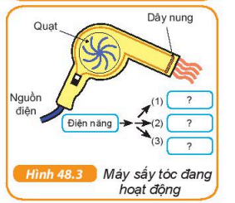
PHIẾU HỌC TẬP SỐ 2
Hãy cho biết điện năng của máy sấy tóc đã chuyển hóa thành 3 dạng năng lượng nào?
(1) động năng → cánh quạt quay
(2) nhiệt năng → dây nung, làm khô tóc
(3) âm năng → âm thanh phát ra từ máy sấy tóc.
Năng lượng có thể chuyển hóa từ dạng này sang dạng khác

Slide 10
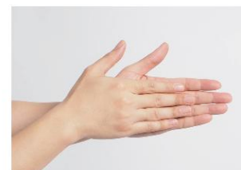
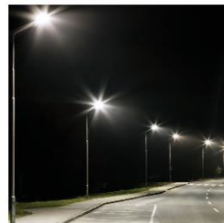
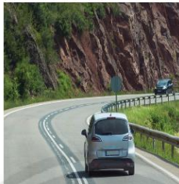
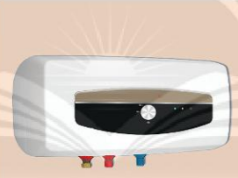
Hãy xác định các dạng năng lượng đã chuyển hóa trong các hình ảnh sau:
Động năng → nhiệt năng
Điện năng → quang năng
Hóa năng → động năng
Điện năng → nhiệt năng

Slide 11
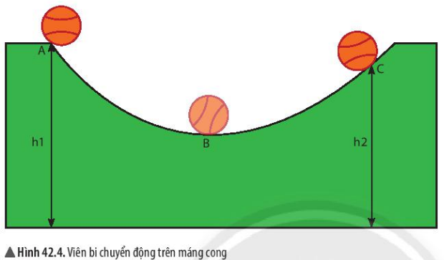
PHIẾU HỌC TẬP SỐ 3
Hãy mô tả sự thay đổi động năng và thế năng của viên bi khi viên bi chuyển động từ vị trí A đến vị trí B, từ vị trí B tới vị trí C. So sánh năng lượng của viên bi khi ở vị trí A và khi viên bị ở vị trí C.
Trong quá trình viên bi chuyển động ngoài động năng và thế năng còn có năng lượng nào khác?
A → B: thế năng giảm, động năng tăng.
B → C: thế năng tăng, động năng giảm.
Năng lượng ở vị trí A lớn hơn vị trí C, do h1 > h2.

Slide 12
PHIẾU HỌC TẬP SỐ 3
Trong quá trình chuyển động ngoài động năng và thế năng còn có nhiệt năng.
Tổng năng lượng của hệ = động năng + thế năng + nhiệt năng.

Slide 13
I. BẢO TOÀN NĂNG LƯỢNG
Định luật bảo toàn năng lượng: “Năng lượng không tự sinh ra cũng không tự nhiên mất đi, nó chỉ chuyển từ dạng này sang dạng khác hoặc truyền từ vật này sang vật khác”
Ví dụ:
+ Nhiệt lượng từ Mặt Trời truyền cho áo ướt nhanh khô khi treo ngoài trời nắng.
+ Nhiệt năng từ Mặt Trời chuyển hóa thành điện năng trong pin điện và từ pin điện chuyển thành quang năng khi bóng đèn chiếu sáng.

Slide 16
+ Bàn là, ấm đun nước, nồi cơm điện, nồi áp suất điện: điện năng – nhiệt năng
+ bóng đèn sợi đốt, đèn pin, đèn led: điện năng – quang năng
+ quạt máy, máy khoan, quạt trần, máy xay sinh tố: điện năng – cơ năng
Hóa năng thành điện năng: pin đồng hồ điện tử.
Nhiệt năng thành quang năng: bóng đèn dây tóc.
Điện năng thành cơ năng và nhiệt năng: máy khoan, quạt điện.

Slide 17
Điện năng cung cấp cho quạt chuyển hóa thành các dạng năng lượng nào? Tổng các dạng năng lượng đó có bằng tổng điện năng cung cấp cho quạt không?
Điện năng chuyển hóa sang dạng cơ năng làm quat quay và nhiệt năng làm nóng quạt.
Điện năng = cơ năng + nhiệt năng

Slide 18
Lượng nhiệt thoát ra khi quạt hoạt động chính là phần năng lượng hao phí trong quá trình sử dụng. Vậy năng lượng hao phí trong sử dụng là gì?

Slide 19
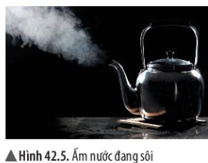
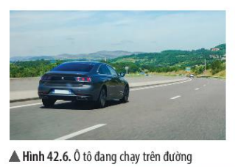
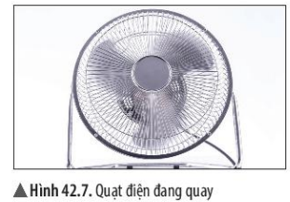
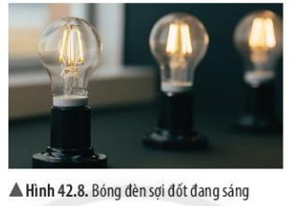
PHIẾU HỌC TẬP SỐ 4
Hãy xác định các dạng năng lượng chuyển đổi, năng lượng có ích, năng lượng hao phí trong các hình ảnh sau:
Hình ảnh | Dạng năng lượng chuyển đổi | Năng lượng có ích | Năng lượng hao phí
Nhiệt năng đun sôi nước
Nhiệt năng làm nóng ấm và môi trường xung quanh
Điện năng → nhiệt năng
Hóa năng → cơ năng, nhiệt năng
Cơ năng cung cấp cho ôtô chạy
Nhiệt năng làm nóng ô tô và tỏa ra ngoài môi trường.
Điện năng → cơ năng, nhiệt năng
Cơ năng cung cấp cho cánh quạt quay.
Nhiệt năng làm nóng quạt
Điện năng → quang năng, nhiệt năng
Quang năng làm bóng đèn sáng
Nhiệt năng làm nóng bóng đèn

Slide 20
II. NĂNG LƯỢNG HAO PHÍ
Khi năng lượng truyền từ vật này sang vật khác hoặc chuyển hóa từ dạng này sang dạng khác luôn xuất hiện năng lượng hao phí.
Ví dụ:
+ Máy khoan hoạt động thì điện năng chuyển thành cơ năng có ích làm mũi khoan chuyển động, âm năng phát ra chính là năng lượng hao phí.

Slide 21
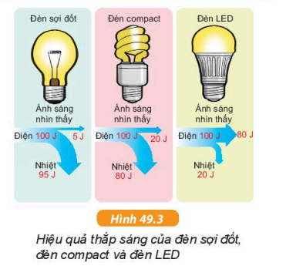
Nên lựa chọn loại đèn nào để chiếu sáng? Tại sao?
Lựa chọn đèn LED để chiếu sáng vì cùng một lượng điện năng truyền qua thì chuyển hóa thành năng lượng có ích dùng để chiếu sáng lớn nhất và năng lượng nhiệt hao phí sinh ra thấp nhất.

Slide 22
Không. Vì một phần cơ năng của quả bóng đã chuyển hóa thành nhiệt năng khi quả bóng đập vào đất, một phần truyền cho không khí do ma sát chuyển hóa thành nhiệt năng.
Hiện tượng kèm theo: Quả bóng bị biến dạng mỗi khi rơi xuống chạm đất và trở lại hình dạng ban đầu mỗi khi nảy lên và nhiệt độ của quả bóng sẽ tăng nhẹ.

Slide 23
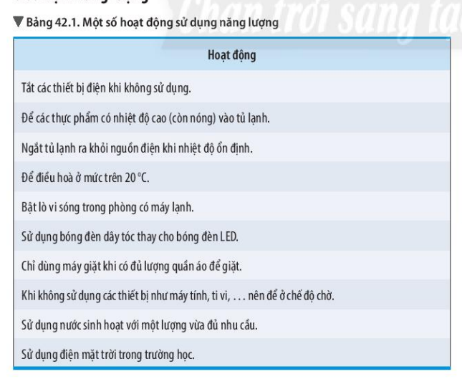
PHIẾU HỌC TẬP SỐ 5
Hãy cho biết hoạt động nào sử dụng năng lượng hiệu quả hoặc sử dụng năng lượng không hiệu quả?
+ Sử dụng NL hiệu quả: Tắt các thiết bị điện khi không sử dụng; Để điều hòa ở mức trên 20⁰C; Chỉ dùng máy giặt khi có đủ lượng quần áo để giặt; Sử dụng nước sinh hoạt với một lượng vừa đủ nhu cầu; Sử dụng điện mặt trời trong trường học.
+ Sử dụng NL không hiệu quả: Để các thực phẩm có nhiệt độ cao vào tủ lạnh; Ngắt tủ lạnh ra khỏi nguồn điên khi nhiệt độ ổn định; Bật lò vi song trong phòng máy lạnh; Sử dụng bóng đèn dây tóc thay cho bóng đèn LED; Khi không sử dụng ti vi để chế độ chờ.

Slide 24
Lợi ích của việc tiết kiệm năng lượng
Tiết kiệm chi phí cho gia đình, góp phần giảm thiểu ô nhiễm môi trường, tiết kiêm điện năng, tránh hư hao thiết bị điện, chống cháy nổ,….

Slide 25
III. TIẾT KIỆM NĂNG LƯỢNG
Tiết kiệm năng lượng là một yêu cầu cấp thiết đối với tất cả mọi lĩnh vực, mọi cá nhân nhằm đảm bảo an ninh năng lượng.

Slide 26
LUYỆN TẬP
1. Em hãy nêu một số biện pháp tiết kiệm năng lượng khi sử dụng điện ở nhà?
+ Giảm nhiệt độ tối đa của bình đun nước nóng ở 60⁰C
+ Không nên quá lạm dụng máy sưởi và máy điều hòa
+ Thường xuyên làm sạch và thay tấm lọc điều hòa
+ Tắt các thiết bị điện như bóng đèn, tivi, máy tính khi không sử dụng.
+ Dùng bóng đèn LED tiết kiệm điện để hiệu quả ánh sáng tốt nhất.
+ Điều chỉnh nhiệt độ của tủ lạnh phù hợp với nhu cầu sử dụng và kiểm tra miếng đệm xung quanh cửa tủ để đảm bảo chúng luôn sạch sẽ và khít.

Slide 27
LUYỆN TẬP
2. Em hãy nêu một số biện pháp tiết kiệm năng lượng khi sử dụng các phương tiện giao thông?
Ưu tiên sử dụng các phương tiện giao thông công cộng,
xe đạp hoặc đi bộ
Sử dụng chung phương tiện giao thông
Chọn mua phương tiện giao thông tiết kiệm năng lượng
Duy trì tốc độ đều khi lái xe

